Slide 1
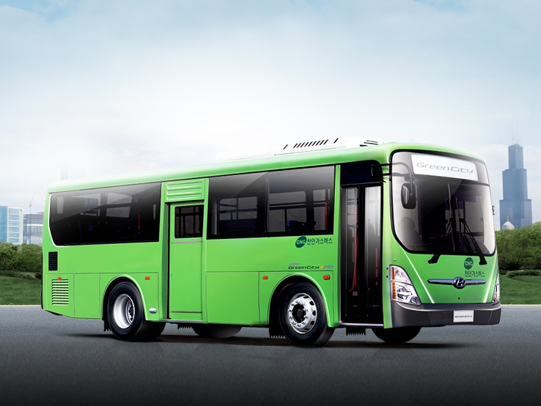
BigData Programming
빅데이터 기반
서울시 지역별 버스 가용성 문제와 개선
AI 융합학부
20150310 박준순

Slide 2
Contents
01
Feedback
1차 발표 피드백
02
Analysis
데이터 분석
03
Plan
향후 계획
04
QnA

Slide 3
01
Reason
1차 발표 피드백
1차 발표 주제
지역구별 유동인구와 지역구별 정류장수로 버스 가용성 취약 지역구를 도출
Feedback
단순 정류장 개수로 취약구를 도출하고 해결법으로 정류장 개수를 늘리는 것은 부적합
서울시 모든 노선 데이터 분석 후 취약구를 도출

Slide 4
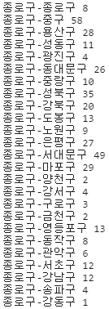
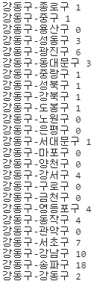
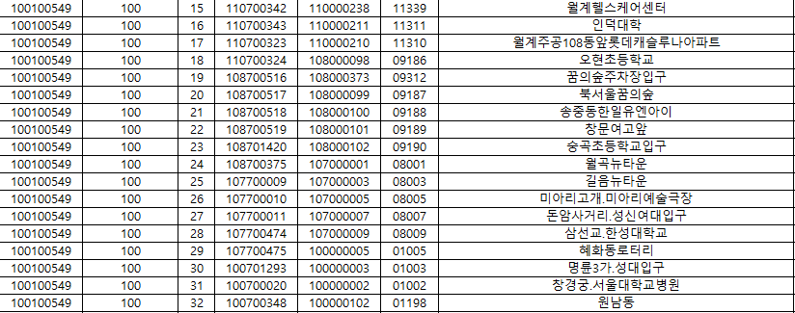
02
Analysis
데이터 분석
지역구 to 지역구 노선수 파악

Slide 5
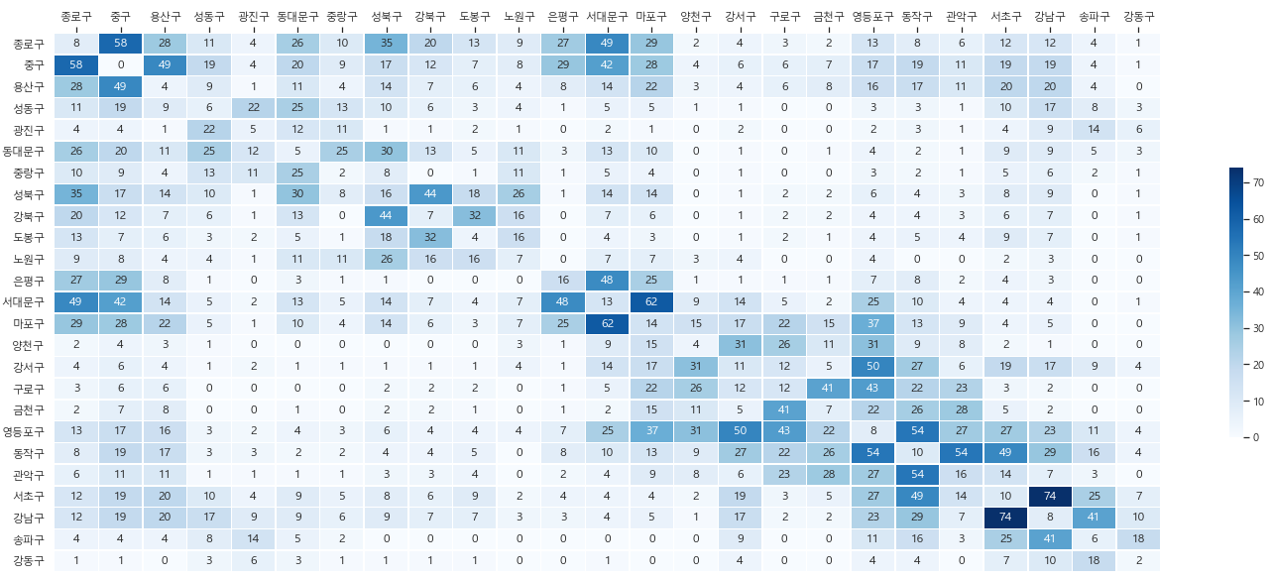
02
Analysis
Heat map
데이터 분석
강남구 – 서초구, 중구 – 종로구 와 같이 인접한 구의 노선이 가장 많다
2. 용산구, 종로구, 중구, 강남구는 인접지역 뿐만 아니라 원거리 지역도 노선 수가 많음을 알 수 있다.

Slide 6
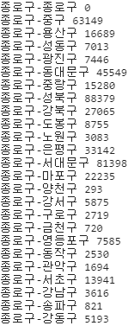
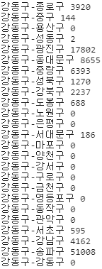
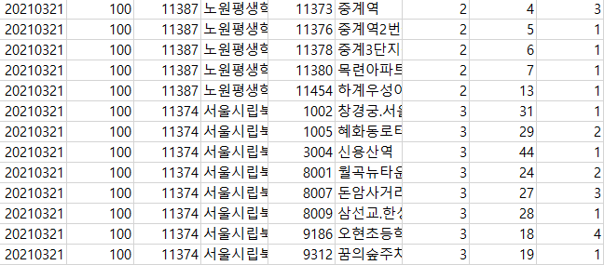
02
Analysis
데이터 분석
지역별 버스 통행인원 (기종점)

Slide 7
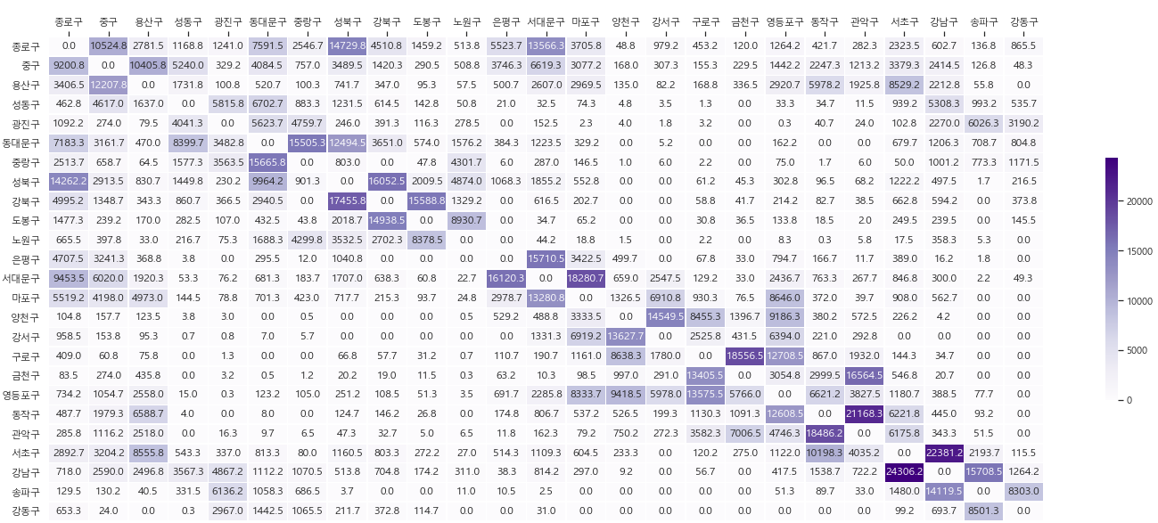
02
Analysis
인근 지역구 통행이
상대적으로 많이 분포
데이터 분석
Heat map
2. 강남, 서초, 종로, 용산,
중구는 인근지역이
아니여도 원거리 타지역
이동이 많음
3. 노선 수와 비교시 대략
적으로 색의 진함 정도가
비슷함
노선수
이동인원

Slide 8
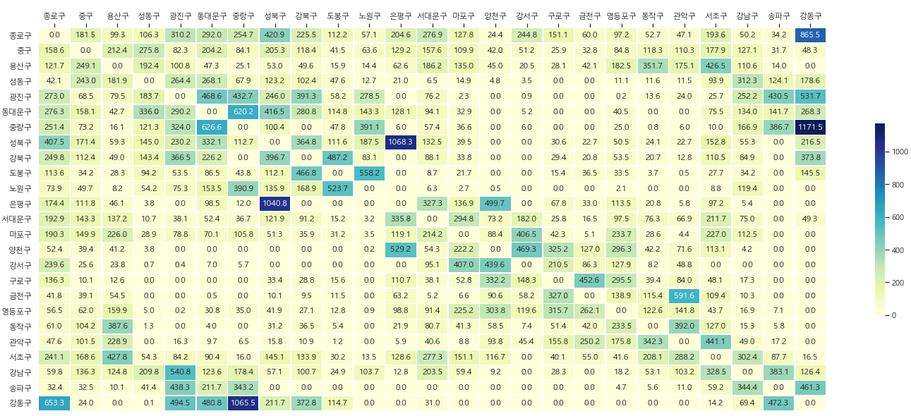
02
Analysis
은평구 – 성북구 수치가 높음
데이터 분석
(노선이 적지만 버스 이용객 많음)
지역별 통행 인원수 / 지역별 노선 수
2. 종로구 – 강동구
중랑구 – 동대문구
거리가 멀고 이용객이 적지만
노선이 3대나 존재
가용 노선 수에서 시간ㆍ지역별로 노선이 배분이 되어야 한다고 생각

Slide 9
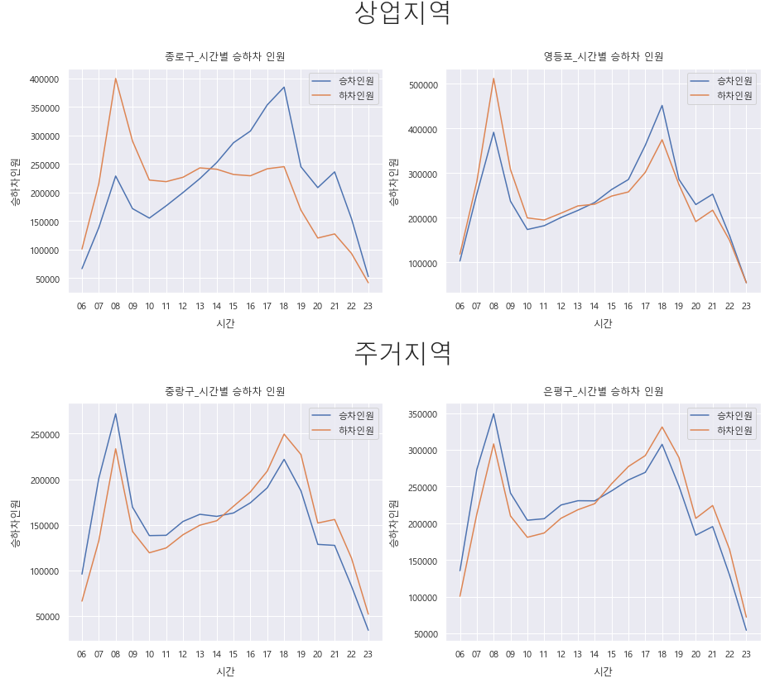
02
Analysis
상업지역인 종로구, 영등포구 출근시간
하차 인원이 많고 퇴근시간 승차인원
이 많음
데이터 분석
지역구별 시간별 승하차 인원
2. 거주 지역인 은평구, 중랑구는 출근
시간대에 승차인원이 많고 퇴근시간
대에 하차인원이 많음.
시간별로 노선을 효율적으로 배분 가능

Slide 10
03
Plan
향후 계획
1. 지역구별 노선 분배를 어떻게 할지 강구해야 한다.
2. 버스이용객 기종점 데이터가 부족하므로 추가할 예정
3. 시간별 승하차 인원만 파악했는데, 요일별 승하차 인원 파악 예정
4. 시간별 요일별 버스 재차인원 파악 예정

Slide 11
QnA

